Slide 1
Bienvenidos a la plantilla de la bitácora.
Antes de iniciar dejemos algunas ideas claras:
El trabajo es en equipo, pero habrá un responsable de ordenar la información en el archivo power point.
De tener dificultades con el empleo del ordenador se coordinará una sesión extraordinaria fuera de clase. La sesión debe ser solicitada por el coordinador del equipo.
Si trabajar en virtual se complica para equipo, puede solicitar hacer una presentación en papel, a mano; en ese caso la evaluación será la misma, no afectará la nota.
Este archivo es sólo una guía, pueden modificarlo a su conveniencia para conseguir una bitácora “impactante”.
Este archivo no se imprime hasta la presentación final (cuidamos los árboles).
No hay escusa de “no sabía que hacer” pues cada semana y durante toda la semana pueden buscarme para consultar lo que no haya quedado claro.
El envío de borradores se realizará las semana 3 y 4. Sólo se revisarán los archivos enviados ese día al correo cuaderno2.0@hotmail.com
La presentación será la semana V, según las pautas dadas en clase.
Deberán presentar un Cd con el archivo, la versión impresa (puede ser en escala de grises) y la rúbrica de evaluación.
Las consultas serán resuelta en la institución, no se aceptará mensajes Facebook o twitter y tampoco o al correo fuera de la fecha para presentar borradores. Tampoco se informará de calificativos por este medio.
Cada proyecto es un reto, y cada reto vencido nos hace crecer y mejor, así que ¡Ánimo!
Recuerda eliminar esta página al final de tu trabajo.

Slide 2
Indica el nombre
De la bitacora
Redacta el nombre del personaje

Slide 3
Institución Educativa Privada Peruano Español
Bitácora de viaje medieval
Investigadores:
Lore ipsun
Lore ipsun
Lore ipsun
Lore ipsun
Aula:
Docente:
Aleyda Leyva Chévez
2016

Slide 4
Índice
Para poder realizar el índice deberás enumerar cada página y luego realzar aquí el índice.
Es recomendable que cada tema del índice lleve además un hipervínculo a la página en donde se encuentre el contenido.
Este texto deberá ser borrado y en su lugar aparecerá el listado de temas.

Slide 5
Resumen Cronológico
Aquí deberás anexar una línea del tiempo con los hechos claves narrados en la bitácora. Usarás como guía la línea hecha en clase sobre el tema trabajado. Recuerda borrar el párrafo.
Hacer una línea del tiempo en power point es sencillo, sólo debes insertar un Smart art. Puedes emplear el modelo que ya se encuentra aquí o elegir el modelo más conveniente para tu proyecto.
Si tienes dificultades puedes hacer la línea en un papel, escanearlo e insertarlo como imagen.

Slide 6
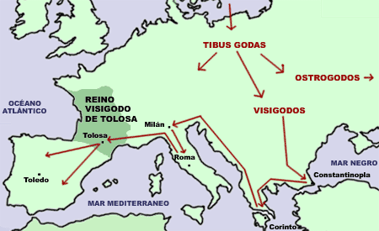
Mapa de Trayectoria
LEYENDA
Ya sea que tu personaje se trate de un soldado, un comerciante o un aventurero, habrá realizado un viaje por alguno de los contextos seleccionados en clase; aquí anexarás el mapa que resuma esa trayectoria. Borra el texto y redacta una explicación.

Slide 7
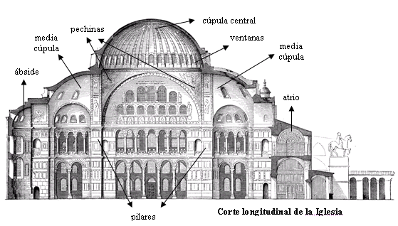
Capítulo I
Fecha: del - al
Lugar:
Título del Capítulo
La parte más importante de su proyecto son las entradas o capítulos. Cada una debe estar dedicada a una escena del viaje que trabajarán.
¿Qué podemos narrar? Las entradas pueden ser muy variadas:
Descripción del lugares: Puedes seleccionar lugares claves en tu narración y hacer un capítulo sobre ellos.
Principales batallas en las que participó u observó.
Visita a algún edificio importante (palacio, templo, etc).
Entrevistas a personas importantes de la época.
Opinión del personaje sobre los hechos sucedidos.
La redacción debe ser original, eso quiere decir que no puedes copiar y pegar los textos del internet.
Recuerda que debes borrar el contenido de estos cuadros de texto para escribir tu capítulo.
Si describes un lugar, imágenes como ésta son de gran ayuda. Y puedes complementarlo con fotos actuales.
Los capítulos deben abarcar temas de lo político, económico, social y cultural.

Slide 8
Título del Capítulo
Capítulo I
Esta es la continuación del capítulo.

Slide 9
Capítulo II
Fecha: del - al
Lugar:
Título del Capítulo
La parte más importante de su proyecto son las entradas o capítulos. Cada una debe estar dedicada a una escena del viaje que trabajarán.
¿Qué podemos narrar? Las entradas pueden ser muy variadas:
Descripción del lugares: Puedes seleccionar lugares claves en tu narración y hacer un capítulo sobre ellos.
Principales batallas en las que participó u observó.
Visita a algún edificio importante (palacio, templo, etc).
Entrevistas a personas importantes de la época.
Opinión del personaje sobre los hechos sucedidos.
La redacción debe ser original, eso quiere decir que no puedes copiar y pegar los textos del internet.
Recuerda que debes borrar el contenido de estos cuadros de texto para escribir tu capítulo.
Si describes un lugar, imágenes como ésta son de gran ayuda. Y puedes complementarlo con fotos actuales.
Los capítulos deben abarcar temas de lo político, económico, social y cultural.

Slide 10
Título del Capítulo
Capítulo II
Esta es la continuación del capítulo.

Slide 11
Capítulo III
Fecha: del - al
Lugar:
Título del Capítulo
La parte más importante de su proyecto son las entradas o capítulos. Cada una debe estar dedicada a una escena del viaje que trabajarán.
¿Qué podemos narrar? Las entradas pueden ser muy variadas:
Descripción del lugares: Puedes seleccionar lugares claves en tu narración y hacer un capítulo sobre ellos.
Principales batallas en las que participó u observó.
Visita a algún edificio importante (palacio, templo, etc).
Entrevistas a personas importantes de la época.
Opinión del personaje sobre los hechos sucedidos.
La redacción debe ser original, eso quiere decir que no puedes copiar y pegar los textos del internet.
Recuerda que debes borrar el contenido de estos cuadros de texto para escribir tu capítulo.
Si describes un lugar, imágenes como ésta son de gran ayuda. Y puedes complementarlo con fotos actuales.
Los capítulos deben abarcar temas de lo político, económico, social y cultural.

Slide 12
Título del Capítulo
Capítulo III
Esta es la continuación del capítulo.

Slide 13
Capítulo IV
Fecha: del - al
Lugar:
Título del Capítulo
La parte más importante de su proyecto son las entradas o capítulos. Cada una debe estar dedicada a una escena del viaje que trabajarán.
¿Qué podemos narrar? Las entradas pueden ser muy variadas:
Descripción del lugares: Puedes seleccionar lugares claves en tu narración y hacer un capítulo sobre ellos.
Principales batallas en las que participó u observó.
Visita a algún edificio importante (palacio, templo, etc).
Entrevistas a personas importantes de la época.
Opinión del personaje sobre los hechos sucedidos.
La redacción debe ser original, eso quiere decir que no puedes copiar y pegar los textos del internet.
Recuerda que debes borrar el contenido de estos cuadros de texto para escribir tu capítulo.
Si describes un lugar, imágenes como ésta son de gran ayuda. Y puedes complementarlo con fotos actuales.
Los capítulos deben abarcar temas de lo político, económico, social y cultural.

Slide 14
Título del Capítulo
Capítulo IV
Esta es la continuación del capítulo.

Slide 15
Capítulo V
Fecha: del - al
Lugar:
Título del Capítulo
La parte más importante de su proyecto son las entradas o capítulos. Cada una debe estar dedicada a una escena del viaje que trabajarán.
¿Qué podemos narrar? Las entradas pueden ser muy variadas:
Descripción del lugares: Puedes seleccionar lugares claves en tu narración y hacer un capítulo sobre ellos.
Principales batallas en las que participó u observó.
Visita a algún edificio importante (palacio, templo, etc).
Entrevistas a personas importantes de la época.
Opinión del personaje sobre los hechos sucedidos.
La redacción debe ser original, eso quiere decir que no puedes copiar y pegar los textos del internet.
Recuerda que debes borrar el contenido de estos cuadros de texto para escribir tu capítulo.
Si describes un lugar, imágenes como ésta son de gran ayuda. Y puedes complementarlo con fotos actuales.
Los capítulos deben abarcar temas de lo político, económico, social y cultural.

Slide 16
Título del Capítulo
Capítulo V
Esta es la continuación del capítulo.
Puedes incluir nuevos mapas, líneas del tiempo, mapas conceptuales, pirámides político-sociales, etc. todo lo que ayuda a presentar de forma más clara la bitácora, es bienvenido.

Slide 17
Conclusiones
Como equipo redactarán las conclusiones, las cuales serán dos párrafos como mínimo.
El primer párrafo serán las conclusiones del viaje que realizó su personajes.
El segundo párrafo serán conclusiones que den respuesta a la pregunta de la unidad ¿por qué, en la Edad Media, las personas deciden abandonar las ciudades y habitar las zonas rurales?

